Slide 1



Основи на Пайтън
Откриване на курса
Основи на
програмирането
СофтУни
трейнърски екип
Софтуерен университет
http://softuni.bg

Slide 2

Съдържание
Цели на курса
Учебна програма
Преподаватели
Изпити и оценяване

Slide 3


Основи на програмирането
Цели на курса и учебна програма

Slide 4
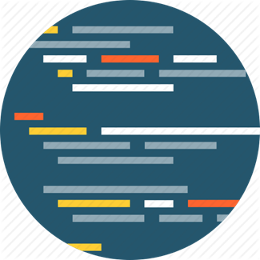
Основи на програмирането в СофтУни
Писане и извикване на функции
Работа със списъци
Работа с речници и множества
Работа с текстове и регулярни изрази
Работа с файлове и директории
Работа с класове и обекти

Slide 5

Цели на курса
Курсът „Основи на Питон" дава:
Базови техники за практическо програмиране
Информация за използването на дебъгер
Добри практики при писането на пайтън код
Курсът развива алгоритмичното мислене

Slide 6

Учебна програма
Добре дошли в СофтУни. Откриване на курса Функции и дебъгване
Списъци
Речници и множества
Текстообработка и регулярни изрази
Файлове и директории

Slide 7
Учебна програма (2)
Класове и обекти
Подготовка за изпит
Втора подготовка за изпит
Практически изпит

Slide 8

Преподаватели

Slide 9

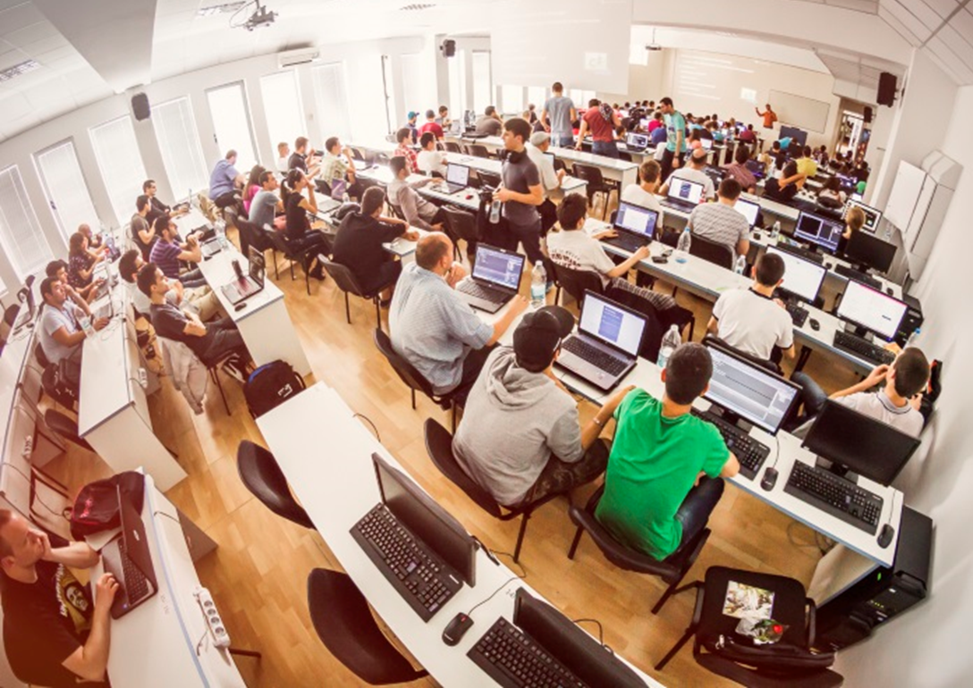
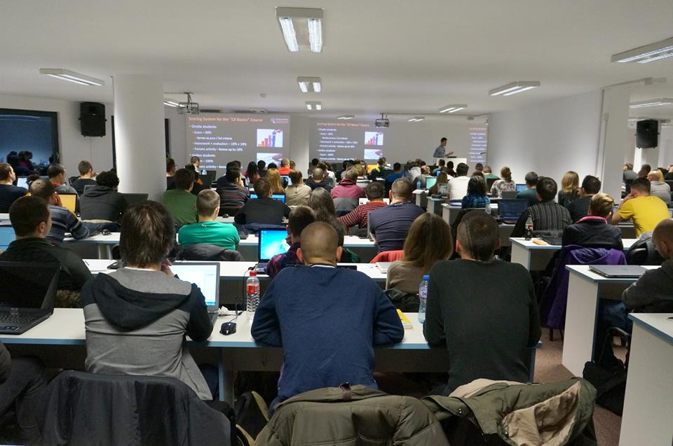
Основи на програмирането
Домашни, изпити и оценяване

Slide 10

Упражнения и домашни
Упражненията са много важни!
Програмирането се учи с писане, много писане!
Трябва да програмирате всеки ден!
Във всяко учебно занятие има задачи
Решаваме част от задачите в клас
Останалите остават за домашно
Решенията се качват в judge системата: judge.softuni.bg

Slide 11
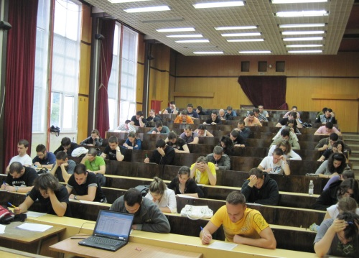

Практически изпит
4 задачи за 6 часа с judge система
Задача с линейна структура
Задача с речници и множества
Задача с текстообработка и регулярни изрази
Задача с класове и обекти

Slide 12

Система за онлайн оценяване
Всички изпити и домашни се тестват автоматизирано
През онлайн judge система: judge.softuni.bg
Ще я ползвате на всяко учебно занятие
Влиза се с вашия softuni.bg акаунт
Как работи тестването в judge системата?
Качвате сорс кода
Програмата се тества с поредица тестове
За всеки успешен тест получавате точки

Slide 13









Основи на Питон – откриване
https://softuni.bg/courses/programming-basics/

Slide 14
Лиценз
Настоящият курс (слайдове, примери, видео, задачи и др.) се разпространяват под свободен лиценз "Creative Commons Attribution-NonCommercial-ShareAlike 4.0 International"
Благодарности: настоящият материал може да съдържа части от следните източници
Книга "Основи на програмирането със C#" от Светлин Наков и колектив с лиценз CC-BY-SA

Slide 15





Безплатни обучения в СофтУни
Фондация "Софтуерен университет" – softuni.org
Софтуерен университет – качествено образование, професия и работа за софтуерни инженери
softuni.bg
СофтУни @ Facebook
facebook.com/SoftwareUniversity
СофтУни форуми – forum.softuni.bg

